Slide 1
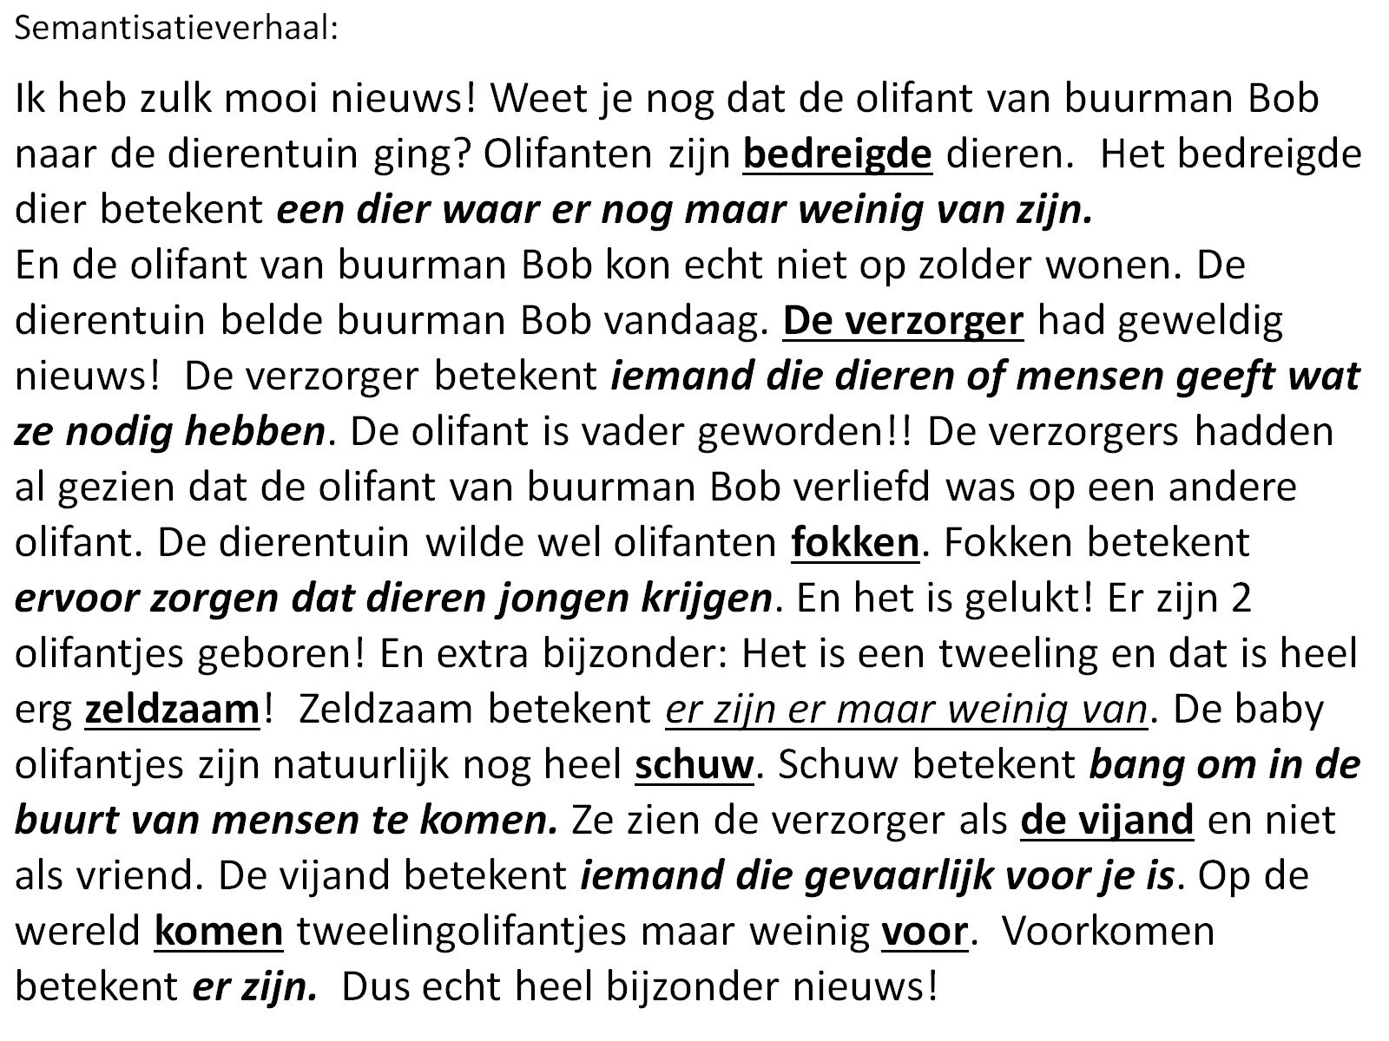

Slide 2
Weerwoord

Slide 7
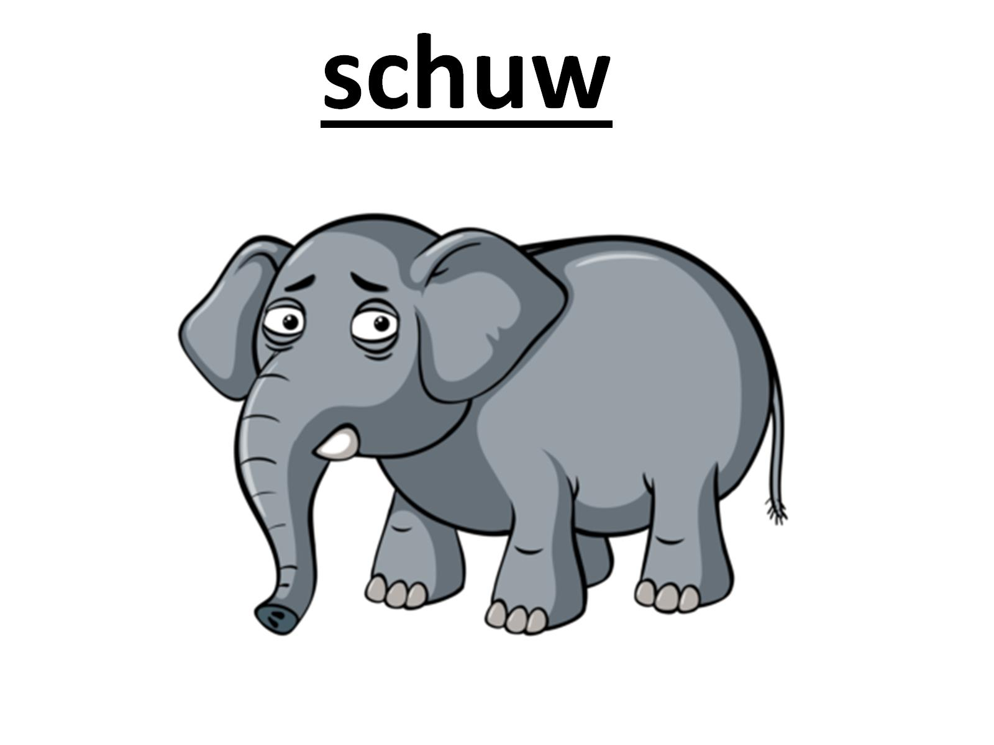

Slide 10
Op de woordmuur:

